Slide 1
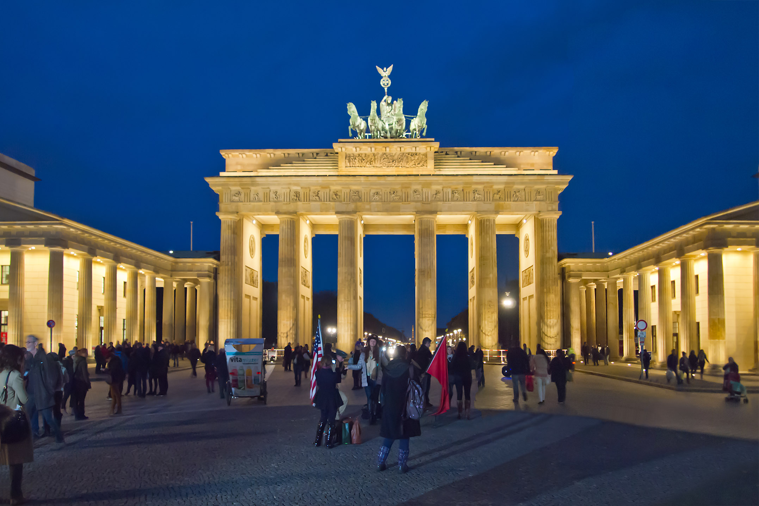
Berlin 26.4. – 30.4.2019

Slide 2
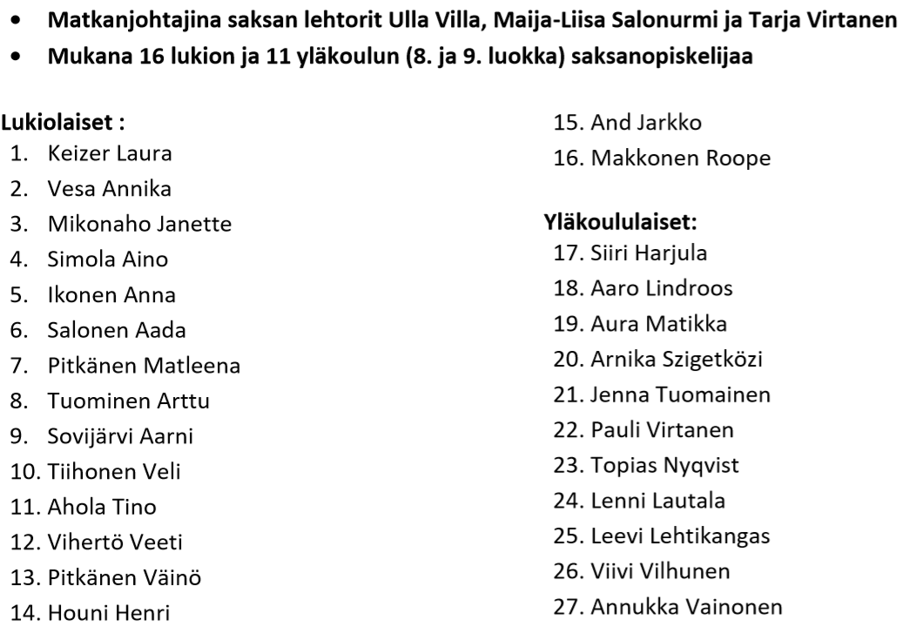

Slide 3
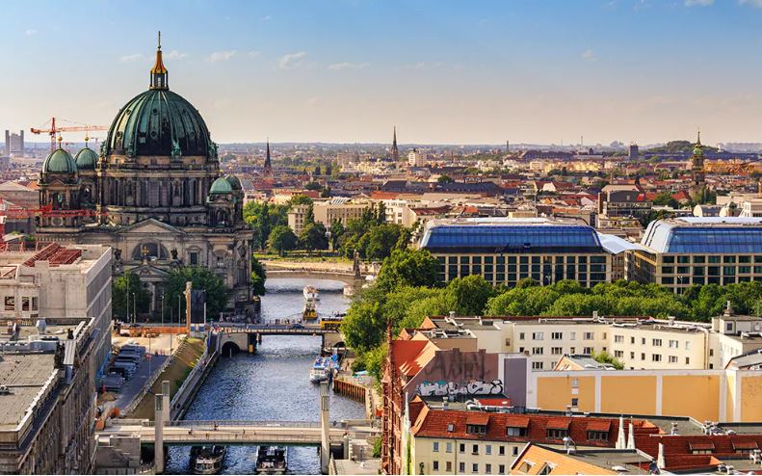
Musiikki
Tien kysyminen ja neuvominen
Nähtävyydet
Lipun ostaminen
Kulttuuri
Kahvin/Teen tilaaminen
Ruoan tilaaminen
Taide
Asiointi kaupassa,
hinnan kysyminen
Kuulumisten kysyminen
Historia
Hyvää päivänjatkoa!

Slide 4
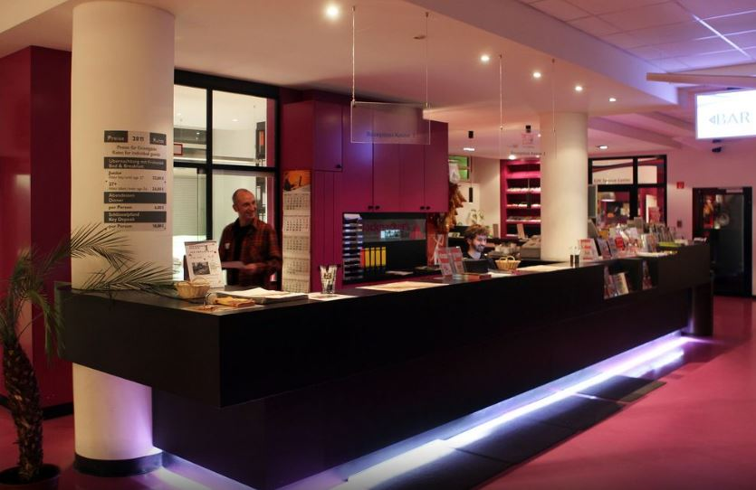
Lennot ja majoitus
Bussikuljetus Iitti-Hki-Iitti | Koulu maksaa
Lennot (ilman matkatavaroita) | 151,68
Majoitus (+aamiainen, yksi ateria) | 125,68

Slide 5
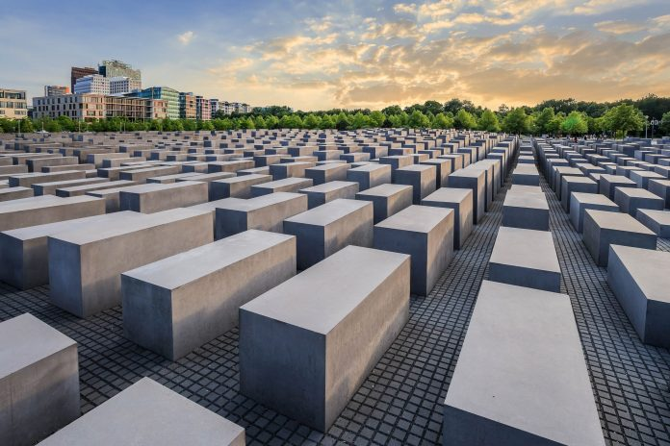
PERJANTAI 26.4.2019 - Klo 4:20 lähtö Iitin lukiolta lentokentälle bussilla (koulu maksaa). - Klo 7:45 lento Helsingistä (AY1431), perillä Berliinissä Saksan aikaan klo 8:45 (AY1436) - Matkustus keskustaan (päiväkortti 3,98€/henkilö) - Majoittuminen: JUGENDHERBERGE BERLIN INTERNATIONAL - Lounas kaupungilla - Klo 15:00 Kaupunkikierros Rose-Marien opastuksella: Brandenburger Tor, Holocaust-Mahnmal, Potsdamer Platz, Unter der Linden (3€) - Klo 18:45 - 20:00 illallinen Jugendherbergissä - Päivän läpikäyntiä – ajoissa nukkumaan (aikainen herätys)

Slide 6
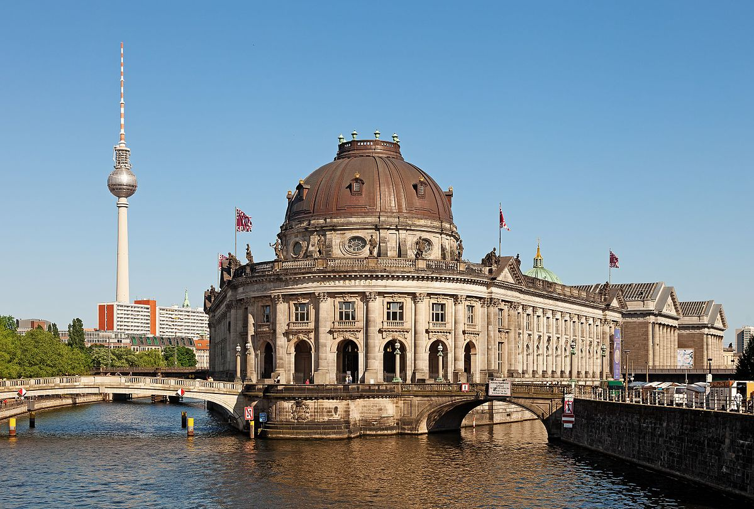
LAUANTAI 27.4.2019 8:00 - 9:00 aamiainen Jugendherbergissä 10:00 Deutsches Technikmuseum (2,00€) 12:30 Lounas kaupungilla 15:30 Stadtbesichtigung in Kleingruppen - bongaustehtäviä Zoo + Aquarium / Jokilaivaristeily/ Museoita 17:45- 18:30 Ruokailu Jugendherbergissä 19:30 Friedrichstadts-Palast: Vivid Show (22.80€/Person) Päivän läpikäyntiä ja nukkumaan

Slide 7
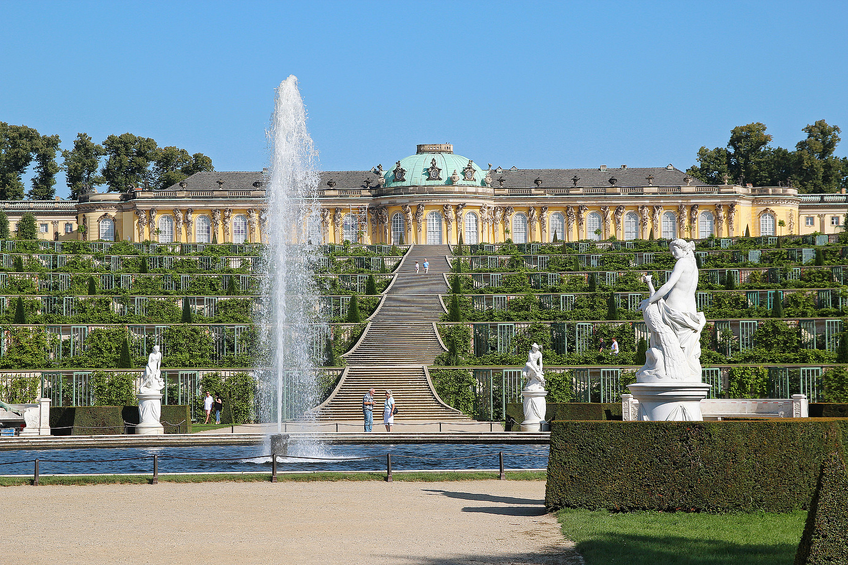
SUNNUNTAI 28.4.2019 - Aamiainen Jugendherbergissä - Junalla Potsdamiin - Schloss Sanssouci (avoinna 10:00 – 17:30) (8 €) - Eväiden syönti puistossa - Siirtyminen bussilla Filmpark Babelsbergiin …

Slide 8
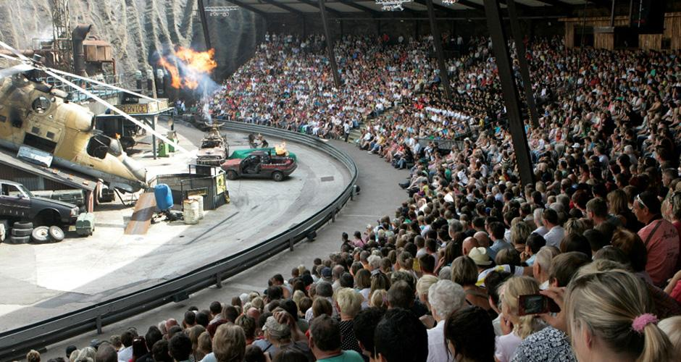
SUNNUNTAI jatkuu…. - Filmpark Babelsberg (13€/opiskelija) - Paluu junalla Berliiniin - Berliner Dom (1,66 €) Päivän läpikäyntiä ja nukkumaan

Slide 9
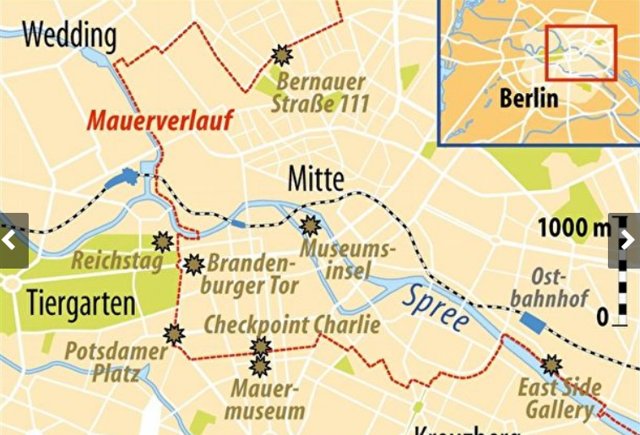
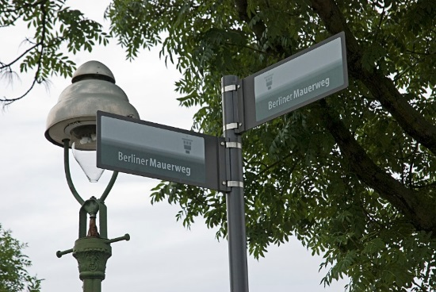
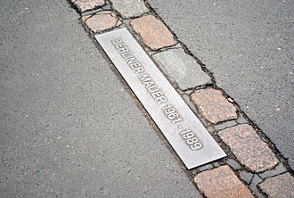
MAANANTAI 29.4.2019 - Aamiainen klo 9:00 - Eväspaketti mukaan - Asisi Panorama Berlin (10.00 €) - Checkpoint Charlie (7,50 €) - East Side Gallery - Stasi Museum (2,50 €) - 17:30 Yhteinen ruokailu: Hofbräuhaus - Berlin by Night - Pakkaaminen ja matkan arviointia

Slide 10
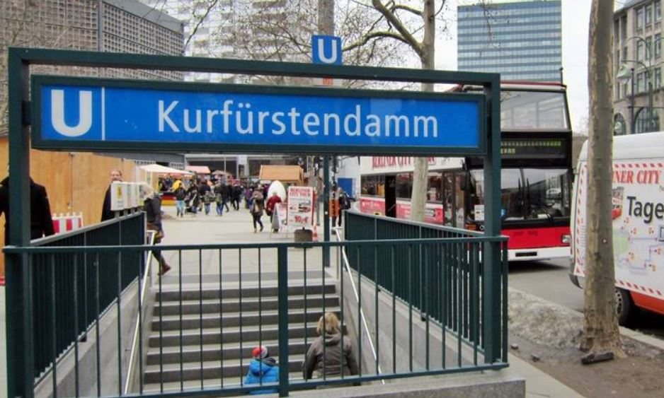
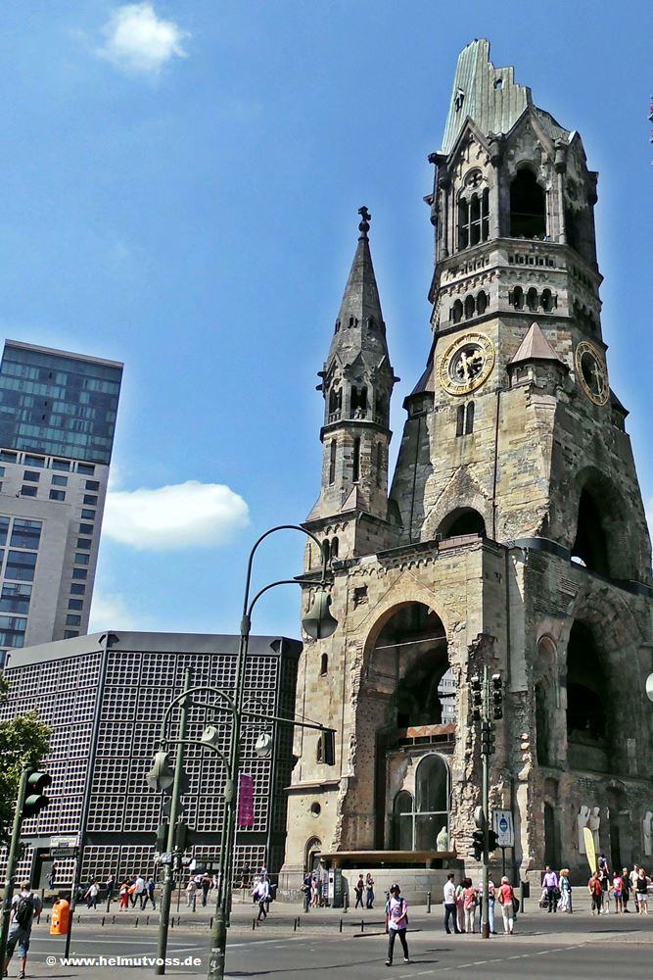
TIISTAI 30.4.2019 - 8:00 Aamiainen - 9:00 - 12:00 Kurfürstendamm, Gedächtniskirche, KaDeWe - 12:00 Avainten luovutus - 13:00 Lounas kaupungilla + shoppailua - 16:00 Lähtö lentokentälle - 19:15 Lento Suomeen (AY1436) - 22:05 Saapuminen Helsinkiin - 22:30 – 24:00 Bussikuljetus lukiolle

Slide 11
Hintoja
Yleiset kulut
Taskurahaa n.20 euroa/vrk | 100,00
Matkat Berliinissä, ryhmälippu 5 henkeä 3,98 /vrk
Kohteet
Rose-Marie opastus | 3,30
Deutsche Technikmuseum (väh.10 henkeä) | 2,00
Vivid –show | 22,80
Schloss Sanssouci | 8,00
Filmpark Babelsberg | 13,00
Berliner Dom | 1,66
Asisi Panorama Berlin | 10,00
Stasi –museo (opastus 25,00, koulu) | 2,50
 | 63,26
Jokilaivaristeily | 12,50
Zoo, jos 10 oppilasta | 7,00
Ilmaisia museoita
Alte Nationalgalerie
Topographie des Terrors
Pergamonmuseum
Ägyptisches Museum
Gemäldegallerie

Slide 12
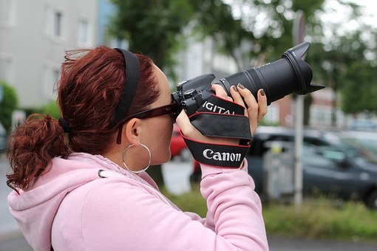
Matkatehtävät – palautus parin sivulle Pedanettiin - Valokuvaustehtäviä päivittäin - Landeskunde - Kielitehtäviä kaupungilla - Historiatehtävä

Slide 13
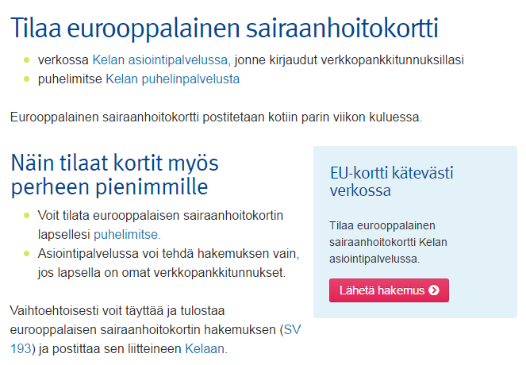
MATKA/MATKATAVARA VAKUUTUS EUROOPPALAINEN SAIRASVAKUUTUSKORTTI PASSI
Kela

Slide 14
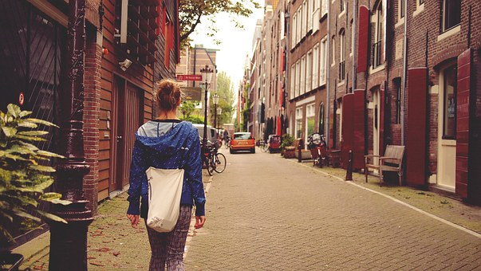
Vesipulloa kannattaa kuljettaa mukana!
Mukaan matkalle:
eväät mukaan perjantaina bussiin ja lentokentälle
(EI KANNATA OSTAA MITÄÄN LENTOKENTÄLTÄ!!!!! KALLISTA!)
kaupunkireppu (vesipullo ja hieman evästä)
hyvät, mukavat, sisään ajetut kengät (EI UUDET!)
tarpeeksi vaatteita, sateenvarjo/takki
kamera/kännykkäkamera
muistiinpanovälineet
henkilökohtaiset tarvikkeet
enintään 1 käsimatkatavara 8 kg
maksullinen matkalaukku ruumaan à 23 kg

